Slide 1


Prosedur & Fungsi I : Prosedur
Pertemuan 7
IF0001

Slide 2

9,2,5,4,12,7,8,11,9,3,7,4,12,5,4,10,9,6,9,4
1. Banyak Genap dan Ganjil

Slide 3
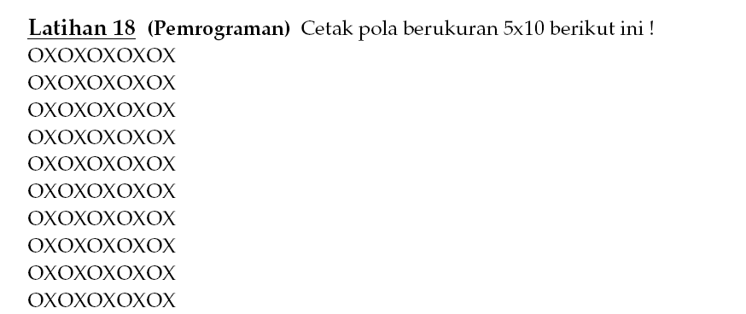


Slide 4
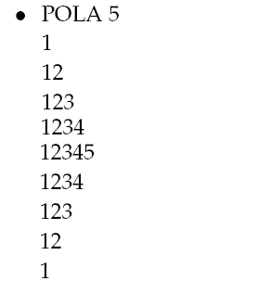

Slide 5
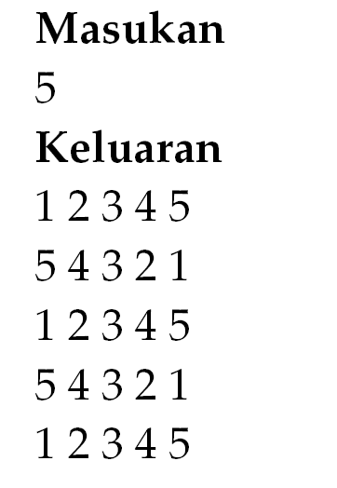

Slide 6
I. Hexa ke Desimal I

Slide 7
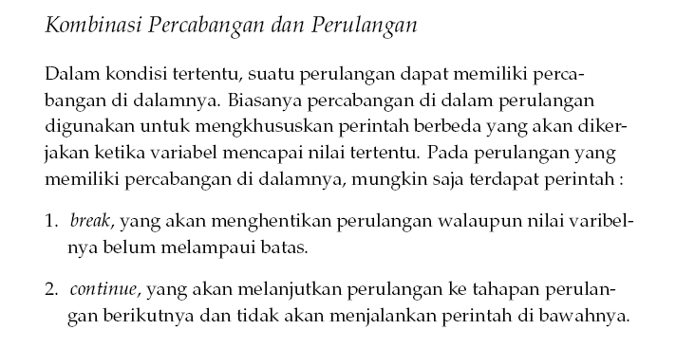

Slide 9
Prima
Periksa apakah sebuah nilai yang diinput merupakan prima atau tidak.
Banyak Prima
9,2,5,4,12,7,8,11,9,3,7,4,12,5,4,10,9,6,19,14,71,67,-1,0,1

Slide 10
I. Hexa ke Desimal II

Slide 11
